Slide 1

简约大气商务风
企业招聘
再长的路，一步步也能走完。再短的路，不迈双脚也无法到达
Notes:
在左边的英文第一行可以替换LOGO图标
字体具体说明：
中文字体：思源黑体、思源宋体
谨慎事项：思源黑体、思源宋体的字体可免费商用，放心使用。
缺少字体：没有这些字体需要自行下载字体安装，否则自动转为默认宋体的字体，按照这些字体安装的效果为准。
蓝美视觉的店铺更多作品，正在更新：https://www.docer.com/works?userid=682883332
祝您使用愉快！！！

Slide 2
CATALOG PAGE
某某职业技术学院
目录页
01
可自行添加标题
02
可自行添加标题
再长的路，一步步也能走完。再短的路
不迈双脚也无法到达
再长的路，一步步也能走完。再短的路
不迈双脚也无法到达
03
可自行添加标题
04
可自行添加标题
再长的路，一步步也能走完。再短的路
不迈双脚也无法到达
再长的路，一步步也能走完。再短的路
不迈双脚也无法到达

Slide 3
Core Algorithm Ideas
核心算法思路

Slide 4
生成对抗样本
数据集
攻击方法
攻击目标
•使用 CIFAR-10、MNIST 作为测试数据
•选取分类器模型（如 ResNet-56）
•FGSM（Fast Gradient Sign Method）快速梯度符号法：
核心思想：使用损失函数对输入 x（原始样本） 计算梯度，并沿着梯度的符号方向进行一步扰动，使得分类器误分类。
•PGD（Projected Gradient Descent）投影梯度下降法：
核心思想：FGSM 只进行一次梯度更新，而 PGD 采用 多步 FGSM 迭代优化，每次计算新的梯度方向，使对抗样本更加逼真，并在每步投影回合法允许的扰动范围。
•C&W（Carlini & Wagner Attack）卡尔尼 & 瓦格纳攻击：
核心思想：将对抗样本生成问题转换为优化问题，通过最小化扰动大小的方式找到最难检测的对抗样本。
•DeepFool深度欺骗攻击：核心思想：假设模型是一个 线性分类器，然后找到一个最近的决策边界，以最小的扰动让样本跨越边界，从而被误分类。 等
•生成具有不同扰动规模的对抗样本
•使原始样本误分类，但人眼难以察觉
本文核心方法是利用 Shapley Additive Explanations (SHAP) 方法对 深度神经网络 (DNN) 进行可解释性分析，并使用 SHAP 值的分布特征 作为输入来训练一个检测器，以区分 正常输入 和 对抗样本。

Slide 5
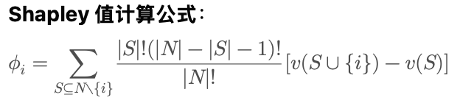
计算XAI签名
SHAP 解释性方法
选取 DNN 分类器的 倒数第二层 (penultimate layer) 作为解释目标层。
Shapley 值理论介绍（简要）
Shapley 值（Shapley Value）是一种基于合作博弈论的方法，用于衡量个体（特征）对整体决策的贡献。
SHAP 在深度学习中的应用（DeepSHAP 方法）
在深度学习中，由于神经网络的复杂性，标准的 Shapley 计算成本太高。因此，DeepSHAP 方法 作为一种高效近似方案，专门用于解释深度神经网络（DNN）的决策过程。
DeepSHAP 通过计算神经网络内部每个神经元的 SHAP 贡献值，最终得到输入特征对模型决策的影响。
为什么选倒数第二层？
该层神经元代表高层抽象特征，能更稳定地反映模型决策
计算每个神经元对最终分类结果的 SHAP 值
通过 DeepSHAP 方法，获取每个神经元的 SHAP 解释值。
Notes:
假设有一个由 N 个玩家（特征）组成的合作游戏，每个子集 S 可以带来 某种收益（模型输出）。定义：
• v(S)：给定一个特征子集 S 时，模型的收益（如预测概率）。
• \phi_i：第 i 个特征的 Shapley 值，即该特征对模型预测的平均贡献。
• S：所有可能的特征子集，不包含 i。
• |S|! 和 (|N|-|S|-1)!：控制所有特征组合的排列方式。
• v(S \cup \{i\}) - v(S)：特征 i 对 S 这一组特征的贡献增量。

Slide 6

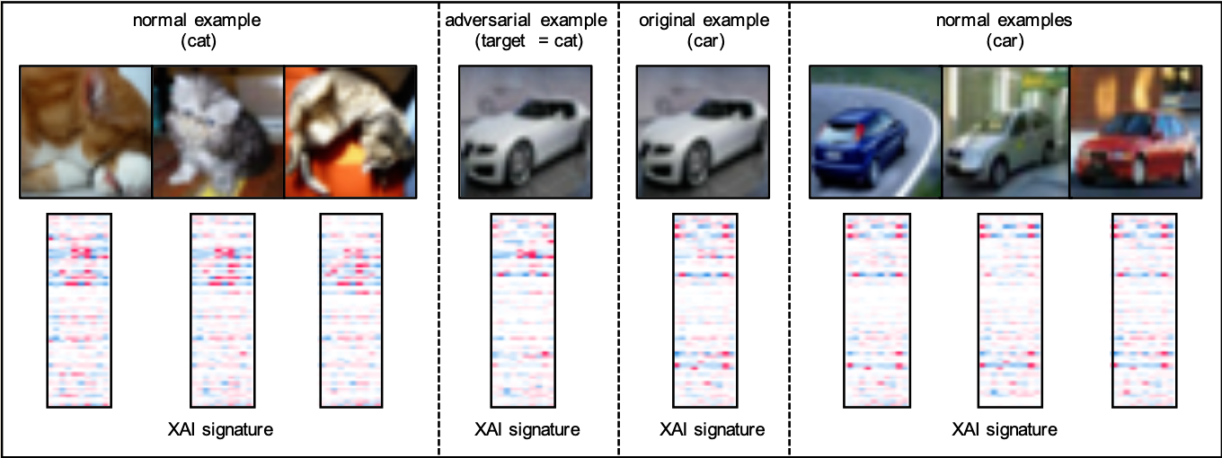
生成 XAI 特征标识
计算倒数第二层（penultimate layer）的 SHAP 解释值
取倒数第二层的 SHAP 解释值，假设该层有 m 个神经元，每个神经元的 SHAP 解释值是 \phi_i
形成 XAI 特征标识（XAI Signature）
由于 SHAP 方法为每个类别计算一个贡献值，假设有 n 个类别，那么我们可以构造一个 m*n 维 SHAP 矩阵：
其中 \phi_{i,j} 表示神经元 i 对类别 j 的SHAP贡献值。最终我们得到一个m*n维特征向量，称为 XAI Signature。
这张图提供了 强有力的证据，说明 可解释性方法（XAI）可以用于检测对抗样本，而不仅仅是传统的输入特征或神经元激活值检测方法。
Notes:
左侧部分（normal example - cat）
• 展示了三张 正常的猫的图片。下面是对应的 XAI Signature，即基于 SHAP 计算的解释值图。SHAP 解释值以颜色可视化（红色表示正贡献，蓝色表示负贡献）。
中间部分（adversarial example）
• 原始图片是一辆车，但已经被攻击，导致分类器误以为是“猫”。下面是其 XAI Signature，与真实的猫相比，存在一定模式上的差异。
右侧部分（normal examples - car）
• 展示了三张 正常的汽车图片。下面的 XAI Signature 显示了这些样本在分类器中的解释模式。

Slide 7
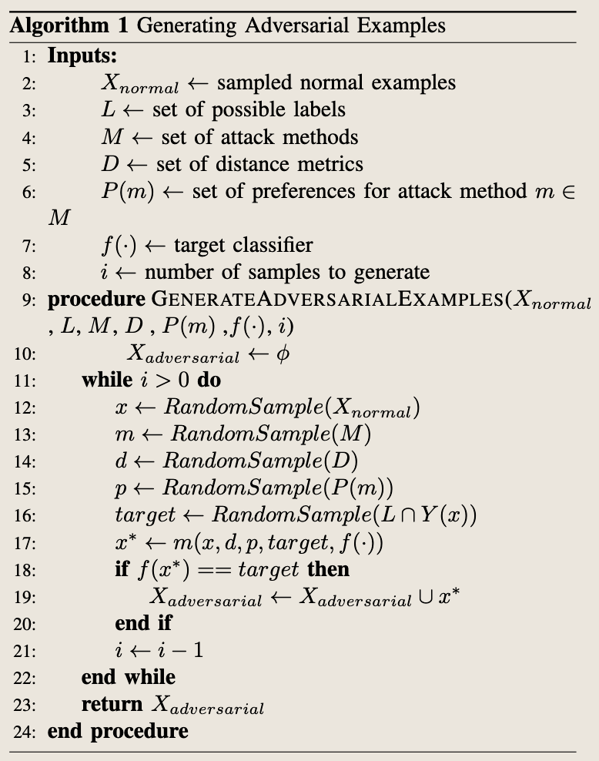
训练对抗样本检测器
有了 XAI Signature 后，我们可以训练一个 二分类检测器 来识别 对抗样本。
生成能欺骗分类器的对抗样本
训练流程
训练步骤：
1.构建数据集
•正常样本的 XAI Signature 标记为 0。
•对抗样本的 XAI Signature 标记为 1。
2.构建神经网络检测器
•输入层：m \times n 维 SHAP 向量
•隐藏层：全连接层 + ReLU 激活
•输出层：Sigmoid（0 = 正常样本, 1 = 对抗样本）
3.训练检测器
•采用交叉熵损失函数，优化模型参数。

Slide 8
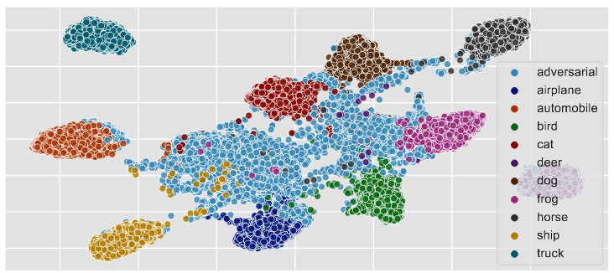
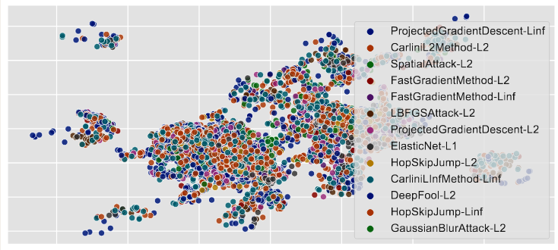
这两张图使用UMAP（Uniform Manifold Approximation and Projection） 方法对 XAI Signature（可解释性标识） 进行降维可视化，展示了 正常样本和对抗样本在 SHAP 解释值空间中的分布情况。通过这些图，可以分析对抗样本的分布特点以及不同攻击方法生成的对抗样本在解释性特征上的差异。
1.正常样本（彩色点）在 XAI 空间中形成清晰的类别簇
•每种颜色代表一个 CIFAR-10 类别（如 “airplane”, “cat”, “dog” 等）。
•相同类别的正常样本聚集在一起，说明它们的 SHAP 解释值具有一致性。
2.对抗样本（黑色点）分布异常
•对抗样本（adversarial points）没有与正常类别形成相同的聚类模式，而是散落在各个区域。
•这表明 对抗攻击会改变 SHAP 解释模式，使得 XAI Signature 变得异常。
•这种异常的 XAI Signature 可用于训练检测器来识别对抗样本。
正常样本和对抗样本 在XAI特征空间（SHAP 解释值）中的分布情况
1.不同攻击方法生成的对抗样本在 XAI 解释空间中的分布不同
•颜色代表不同的攻击方法（如 PGD, FGSM, C&W, DeepFool）。
•许多攻击方法（PGD, FGSM, DeepFool 等）生成的对抗样本分布较为分散，而一些方法（如 GaussianBlur Attack）可能更集中。
2.某些攻击方法的 XAI Signature 更接近正常样本
•例如，某些攻击（如 GaussianBlur Attack）可能更倾向于“隐藏”自己的异常特征，因此它们的 XAI Signature 分布更接近正常样本。
•其他攻击（如 PGD、C&W）则明显偏离正常样本的分布。
不同攻击方法生成的对抗样本 在 XAI 解释值空间中的分布情况。

Slide 9
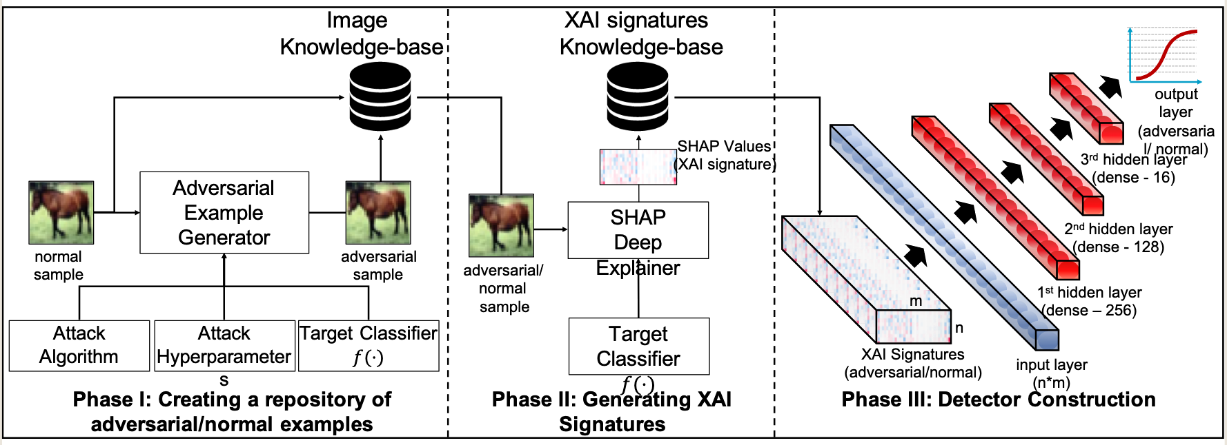
二分类任务（检测对抗样本）
1.Phase I: 创建对抗/正常样本库
2.Phase II: 生成 XAI 特征标识
3.Phase III: 构建检测器
在本阶段,我们训练一个二分类检测器,用于区分正常样本和对抗样本:
将 XAI 特征标识输入检测器，依据检测器输出,判断该样本是正常样本还是对抗样本。
基于 XAI Signature（可解释性标识）的对抗样本检测流程
Notes:
利用 SHAP 解释值（XAI Signature）构建检测器，可以有效区分正常样本和对抗样本。XAI Signature 来自目标分类器的倒数第二层神经元，其模式对于对抗样本检测具有鲁棒性。该方法为基于可解释性 AI（XAI）的对抗检测提供了新的思路，避免了传统检测方法的局限性。

Slide 10
Core Algorithm Ideas
结果分析

Slide 11
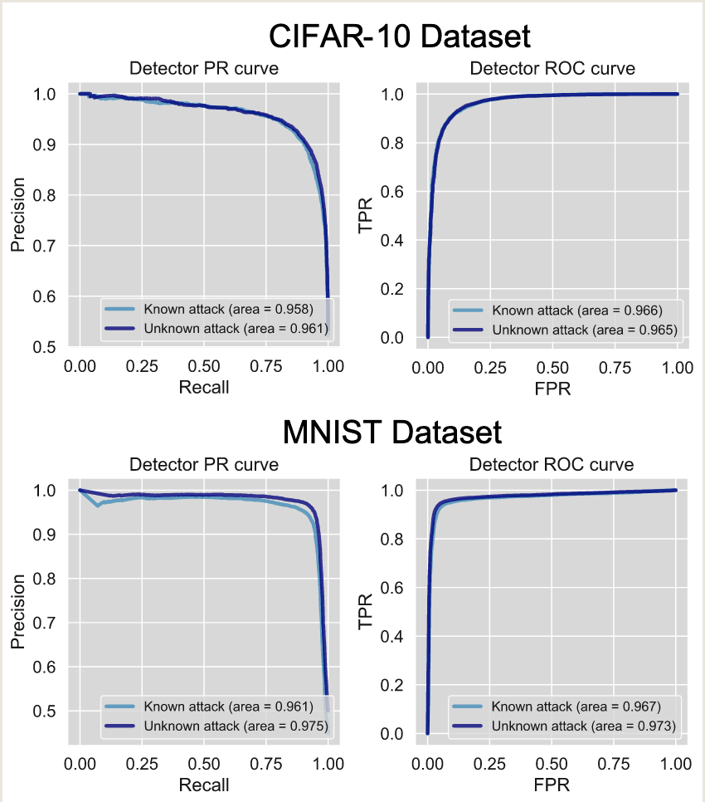
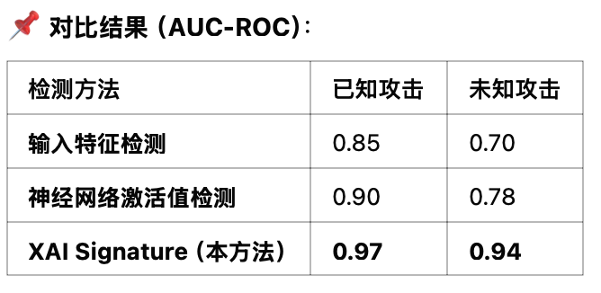
检测器在未知攻击上的泛化能力，训练检测器 仅使用部分攻击方法 生成的对抗样本，然后测试它对 未见过的攻击方法 的检测能力。AUC-ROC ≈ 0.94（94%）
•说明检测器 即使在未见过的攻击方法下，仍然能够检测到对抗样本，说明其泛化性较好。
与其他检测方法的对比：
检测器在已知攻击上的性能AUC-ROC ≈ 0.97（97%）
说明检测器在 已知攻击方法 下表现良好，能够准确区分正常样本和对抗样本。XAI Signature 具有良好的区分度：正常样本的 SHAP 解释值模式较稳定，而对抗样本的 SHAP 解释值出现异常变化。
不同攻击方法的检测效果：
•FGSM 和 PGD 相对容易检测，因为它们改变的特征较为明显。
•C&W 和 DeepFool 较难检测，但 XAI Signature 仍然能有效捕获其异常模式。

Slide 12
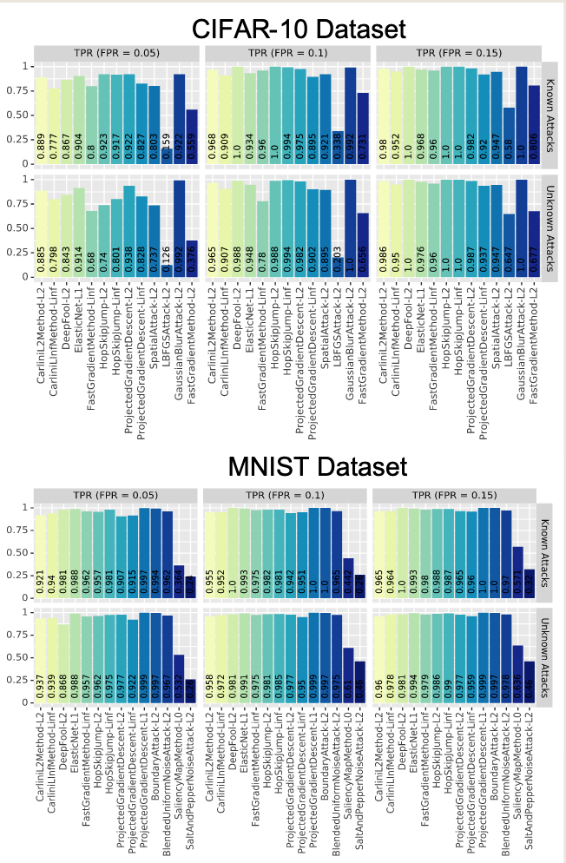
✅ XAI Signature（基于 SHAP 解释值）方法能够有效检测已知和未知的对抗样本
✅ 在 MNIST 上比 CIFAR-10 表现更优，说明低维数据可能更易于 SHAP 解释和检测
✅ 不同攻击方法的 SHAP 解释值模式不同，某些攻击（如 C&W, DeepFool）更难检测，但仍可被 XAI Signature 识别
✅ 适当增加 FPR（如 0.15）可以大幅提高 TPR，使得检测器在未知攻击上仍能保持较高的准确率

Slide 13
THANKS FOR LISTENING

